Slide 1
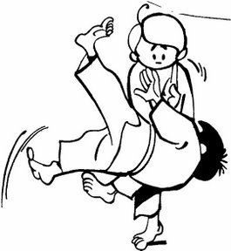
Lahden Judoseura Jatkojunnut 2017
Tehostamispäivä Kamppailuareenalla
Torstaina 26.10.2017 klo 09.00 – 19.00
Opetellaan harjoittelemaan yhdessä judoa monipuolisesti ja
valmistaudumme Hontai – Shiaihin (29.10.).
Ohjelma:
klo 09.00-11.00 Judo
klo 11.15 Lounas ( Lihapullat ja muussi )
klo 12.30 – 13.30 Judo
klo 14.00 Uinti (Lahden uimahalli)
klo 16.00 Välipala (Hedelmiä)
klo 16.30-17.30 Polkuretki Intiaanikukkulalle
klo 18.00 – 19.00 Judo
Varustus:
Judopuku, ulkoiluvarustus,
uintivarustus, sivistävää lukemista
Juomista ja evästä ( Ei paljoa, lounas ja välipala kuuluu ohjelmaan)
Tapahtuma on ilmainen (Opetus, valvonta, lounas, välipala ja uinti)
Ilmoittautuminen su 22.10.2017 kuluessa:
Manne 0400-946076/manneisoranta@gmail.com

